Slide 1
QUEUE DAN CIRCULAR QUEUE
Kelompok 3 :
Muhammad Farhan (Ketua Kelompok)
Aryaguna Fadlurrahman Priadi
Muhammad Daffa S
M Ihsanul Amal
Putra Pebriano Nurba
Yasir Abduzzhohir
Adrian Mustafa

Slide 2
1
2
03
Queue
Antrian
Circular queue
Antrian Melingkar

Slide 3
1
Queue
Antrian

Slide 4
Queue
Queue (antrian) adalah struktur data yang berfungsi untuk menyimpan elemen-elemen yang diurutkan berdasarkan prinsip “First-In & First-Out” (FIFO). Elemen yang pertama kali dimasukkan ke dalam antrian akan pertama kali juga dikeluarkan dari antrian.
Queue digunakan dalam berbagai situasi, seperti pemrosesan antrian dalam sistem operasi, pengantrian di bank, pemrosesan permintaan dalam jaringan komputer, dan lain-lain. Queue dapat diimplementasikan dengan menggunakan array atau linked list.

Slide 5

Queue
Dari ilustrasi Queue di atas kita lihat bahwa 5 elemen (A,B,C,D,E) dimasukkan secara berturut-turut dari belakang. Maka Elemen A yang merupakan elemen pertama masuk sehingga menempati posisi paling depan, Elemen E yang merupakan elemen terakhir masuk sehingga elemen E menempati posisi paling belakang.
Dalam istilah pemrograman, menempatkan elemen dalam struktur data queue disebut enqueue, sedangkan operasi menghapus/mengeluarkan elemen dari queue disebut dequeue.

Slide 6
Operasi pada Queue
Operasi dasar yang umum dilakukan pada struktur data queue adalah :
Enqueue : Menambah elemen baru ke dalam queue di ujung belakang (tail).
Dequeue : Mengeluarkan elemen dari queue di ujung depan (head).
IsEmpty : Memeriksa apakah queue kosong
IsFull : Memeriksa apakah queue sudah penuh
Peek : Mendapatkan nilai bagian depan queue tanpa menghapusnya
Initialize : Membuat queue baru tanpa elemen data (kosong)
Namun, secara umum queue memiliki 2 operasi utama, yaitu enqueue dan dequeue.

Slide 7
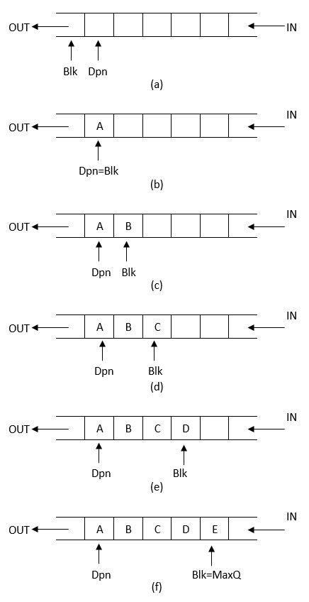
Enqueue
Operasi ini digunakan untuk menyisipkan elemen ke dalam Queue. Elemen dapat disisipkan ke dalam Queue selama Queue tidak dalam keadaan penuh. Setiap penyisipan elemen dilakukan maka penunjuk belakang akan bertambah satu. Untuk jelasnya perhatikan gambar berikut sebagai ilustrasi penyisipan elemen Queue :
Dari gambar di samping kita lihat bahwa gambar (a) menunjukkan bahwa Queue dalam keadaan kosong. Gambar (b) menunjukkan bahwa elemen A disisipkan ke Queue sehingga penunjuk Blk (Belakang) naik satu. Demikian seterusnya hingga elemen Q disisipkan dan penunjuk Blk sama dengan MaxQ.

Slide 8
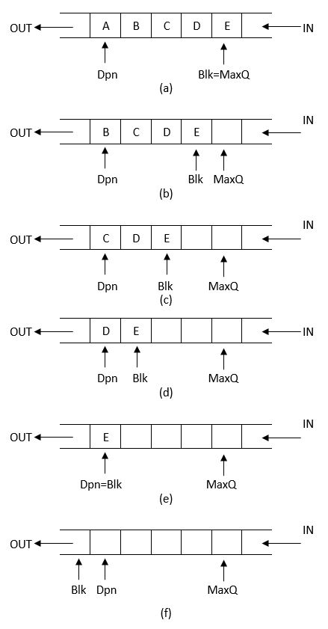
Dequeue
Operasi ini digunakan untuk menghapus elemen dari Queue. Elemen dalam suatu Queue dapat dihapus selama Queue tidak dalam keadaan kosong. Setiap penghapusan elemen dilakukan maka semua elemen berikutnya harus bergeser satu posisi ke depan kemudian penunjuk belakang akan berkurang satu.
Untuk jelasnya perhatikan gambar di samping sebagai ilustrasi penghapusan elemen Queue :

Slide 9
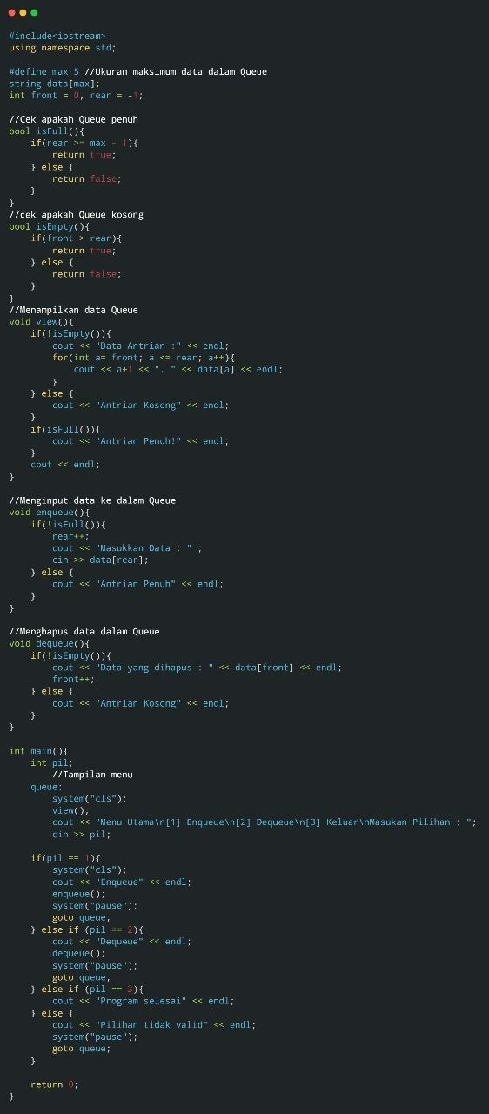
Contoh script code Queue

Slide 10
2
Circular Queue
Antrian melingkar

Slide 11
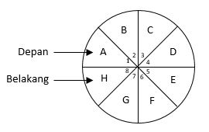
Circular Queue
Circular queue adalah struktur data queue yang dibuat membentuk lingkaran sehingga membuat simpul terakhir terhubung ke simpul pertama. Jenis queue ini juga disebut sebagai ring buffer karena kedua ujungnya saling terhubung. Misalkan kita memiliki suatu Queue dengan maksimal 8 data yang dibuat secara melingkar seperti pada gambar berikut :

Slide 12
Penyisipan elemen dalam Circular Queue
Operasi ini digunakan untuk menyisipkan elemen ke dalam Queue. Setiap kali elemen dimasukkan ke Queue maka penunjuk belakang naik 1 (Belakang+1) jika belakang lebih dari maksimum elemen array. Tetapi jika belakang sama dengan maksimum elemen array maka belakang diset menjadi 1 (Belakang=1). Elemen dapat dimasukkan ke dalam Queue selama Queue belum penuh. Suatu Queue dikatakan penuh jika Depan=1 dan Belakang=Maksimum atau Depan-Belakang=1.
Untuk lebih jelasnya perhatikan slide selanjutnya sebagai ilustrasi penyisipan elemen ke Queue :

Slide 13
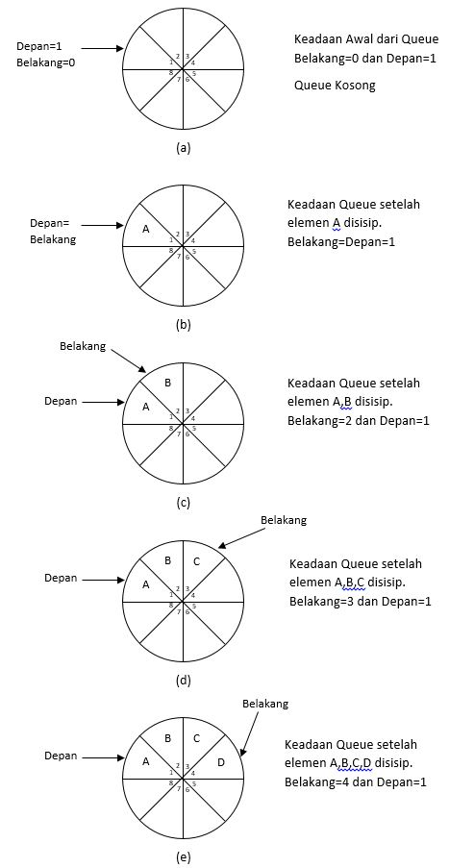
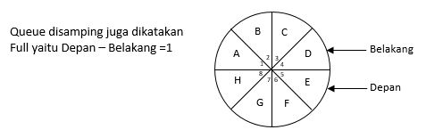
Penyisipan elemen dalam Circular Queue
Dari gambar di samping dapat kita lihat bahwa penyisipan elemen, penunjuk belakang selalu bertambah satu jika belakang masih lebih kecil dari kapasitas maksimum.
Queue penuh jika Depan=1 dan Belakang=Maksimum. Suatu Queue juga dikatakan penuh jika Depan – Belakang = 1. Perhatikan Gambar di bawah ini :

Slide 14
Penghapusan data dalam Circular Queue
Operasi ini digunakan untuk mengambil atau menghapus elemen dari suatu Queue. Operasi penghapusan elemen pada Circular yang dihapus adalah selalu yang ada di depan sehingga penunjuk depan akan naik satu (Depan+1) jika depan lebih kecil dari maksimum elemen array. Tetapi depan diset menjadi satu (Depan=1) jika depan sama dengan maksimum elemen array.
Untuk lebih jelasnya perhatikan slide selanjutnya sebagai ilustrasi penghapusan elemen ke Queue :

Slide 15
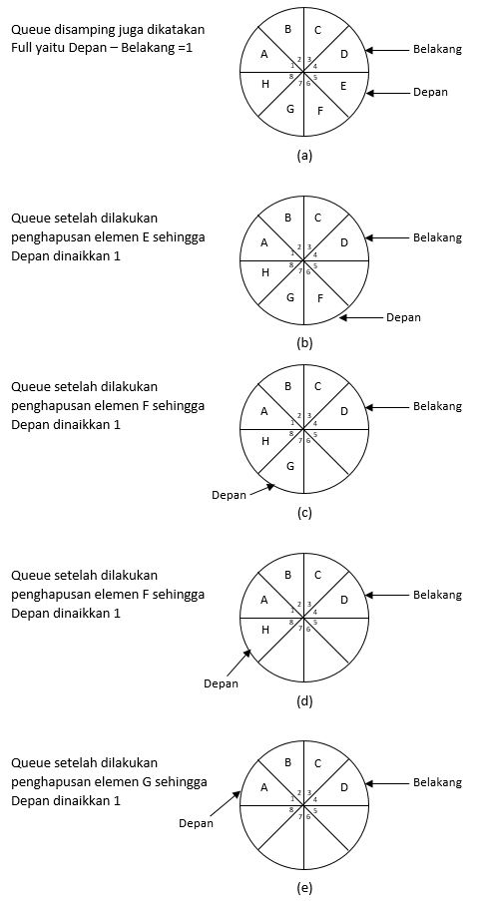
Penghapusan elemen dalam Circular Queue
Perhatikan gambar di samping. Setiap kali penghapusan elemen maka depan akan naik satu atau diset menjadi 1. Operasi penghapusan dapat dilakukan selama Queue belum kosong.

Slide 16
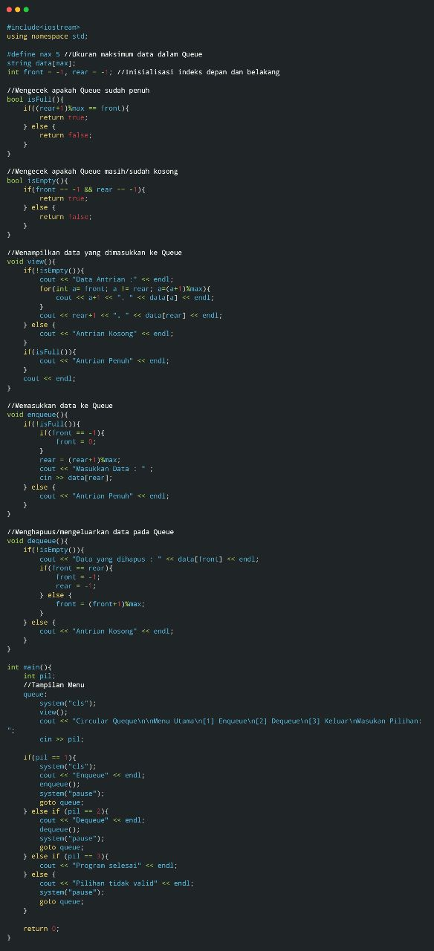
Contoh script code Circular Queue

Slide 17
Kelebihan dan kekurangan data Queue
Kelebihan Struktur Data Queue
Beberapa kelebihan dari struktur data queue yang bisa anda rasakan adalah :
Dapat mengelola data dalam jumlah besar secara efisien
Dapat melakukan operasi penyisipan dan penghapusan dengan mudah karena mengikuti aturan masuk pertama keluar pertama
Dapat membantu layanan tertentu bila digunakan oleh banyak konsumen
Dapat mempercepat komunikasi atau proses setiap data
Dapat digunakan dalam implementasi struktur data lainnya.

Slide 18
Kekurangan Struktur Data Queue
Walaupun memiliki banyak kelebihan, struktur data queue juga memiliki beberapa kekurangan, diantaranya adalah :
Operasi penyisipan dan penghapusan elemen dari tengah dapat memakan banyak waktu
Elemen baru hanya dapat dimasukan saat elemen yang ada sudah dihapus dari antrian pada queue konvensional
Membutuhkan time complexity O(N) saat mencari elemen data pada struktur queue
Harus menentukan ukuran maksimum antrian sebelum membuat struktur secara lengkap

Slide 19
Thanks!
Do you have any questions?

